Slide 1


OpenLayers
by Max 2018-3

Slide 2
课程定位
内容版本：OpenLayers 3+
适合对象：前端基础较扎实的开发者
时间安排：35分钟左右
目标愿景：让你用最少的时间掌握 OpenLayers 的基本概念和用法

Slide 3
关于版本号
OpenLayers 3 -> OpenLayers 4
试验 -> 稳定
只是语义化版本号而已，没有颠覆性变化。
https://github.com/openlayers/openlayers/releases

Slide 4
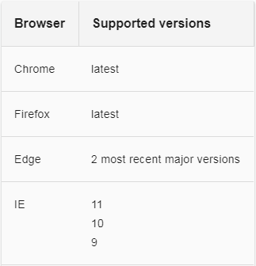
浏览器兼容性
http://openlayers.org/en/latest/doc/tutorials/introduction.html

Slide 5
类比百度地图
OpenLayers 是一个地图引擎。
百度地图是一个地图服务。

Slide 6
核心组成部分
地图(Map)，对应的类是ol.Map。从代码上来看，它就像是一个空壳子，感觉没做什么实事，因为具体事务都由其他组成部分处理了。但没有它，整个地图的其他组成部分就不能有效协调，组织在一起。同时对于开发者而言，它就是第一个入口，必须要掌握。
图层(Layer)，OpenLayers有多种多样用于不同业务的图层，每一种图层在实现上都对应于一个类，放在包ol.layer下面。OpenLayers 允许多个layer重叠在一起，相互之间互不干扰。
数据源(Source)，它是和图层一一对应的，OpenLayers也存在多种不同的数据源，每一种在实现上也对应于一个具体的类，它们都放在包ol.source下面。 毫无疑问，它是整个地图背后真正的核心。 如果没有数据，那么渲染引擎将没有任何价值。目前OpenLayers支持多种多样在线或离线的数据源；可以是静态图或者瓦片图；也可以是栅格化的或者矢量的。
视图(View)，对应的类是ol.View，控制地图显示的中心位置，范围，层级等。
控件(Control)，它为用户提供了和地图交互的入口。 针对不同的用途，具有不同的控件。其实现类都放在包ol.control下面，在地图上看到的放大缩小按钮就是众多控件中的一种。控件具备相同的一个特性，就是一直保持在地图的某个固定位置，不会随着地图移动而移动，也不会随着地图放大缩小而变化，一直处于地图的最上层。
交互(Interaction)，这是所有软件都具备的一个组成部分，直观地是看不见的，其实现类放在包ol.interaction下面，如果没有它，我们就没有办法直接用鼠标控制地图放大、缩小、移动。这并不仅仅存在于GIS引擎中，它存在于任何产品中。任何优秀的产品必然有着良好的交互能力，即使没有任何GIS知识，也能体会到它的作用和重要性。

Slide 7
核心组成部分图示
Layer
Source
Map
Control
View
Interaction

Slide 8
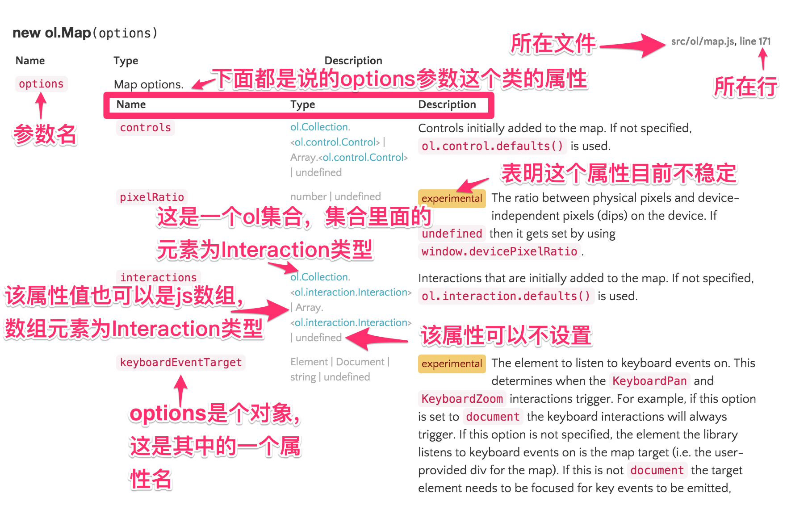

Slide 9
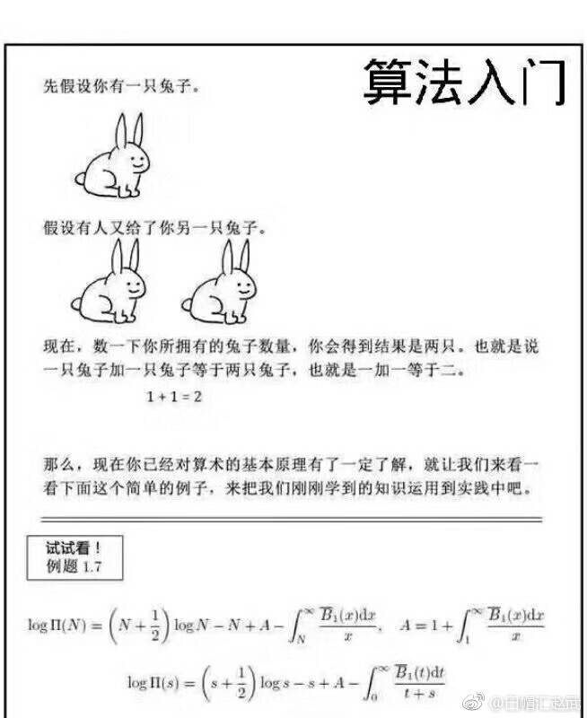

Slide 10
进阶
OpenLayers 3 Primer: http://anzhihun.coding.me/ol3-primer/index.html
OpenLayers 3 入门指南: https://www.jianshu.com/p/6785e755fa0d
OpenLayers 3源码解析: https://www.jianshu.com/p/573cde18575a
WebGIS之OpenLayers全面解析: https://e.jd.com/30344825.html

Slide 11
插件
ol-rotate-feature: https://ghettovoice.github.io/ol-rotate-feature/
ol-ext: http://viglino.github.io/ol-ext/
JSTS: http://bjornharrtell.github.io/jsts/index_modules.html OpenLayers 3 扩展插件收集: https://www.cnblogs.com/yes-V-can/p/6597157.html

Slide 12

3D 地图
Cesium:
https://cesiumjs.org/
http://openlayers.org/ol-cesium/

Slide 13

Leaflet VS OpenLayers
http://ivansanchez.github.io/leaflet-vs-openlayers-slides/#/

Slide 14

谢谢

